Slide 1
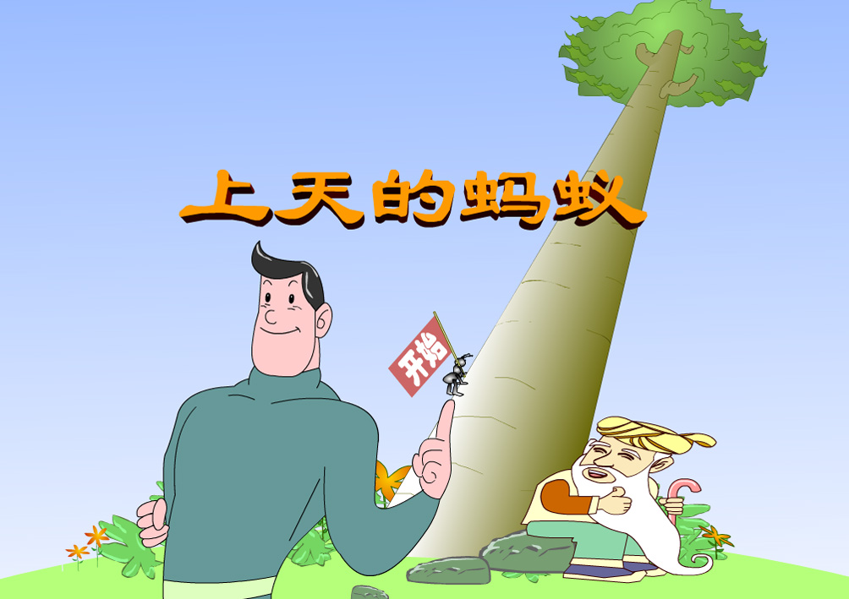


Slide 2

词语大冲关:
终于 俯下 鼓励 充满 自信
仰酸了 试一试 好高哟
抬头仰望 连连告退 很小很小
身材魁伟 身强力壮

Slide 3
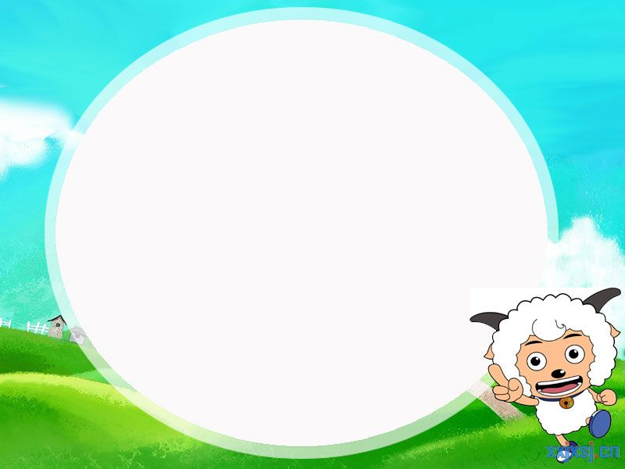
想一想：
自读课文，说说课文讲了一个什么故事呢？你能用简单的话，讲一讲吗？

Slide 4
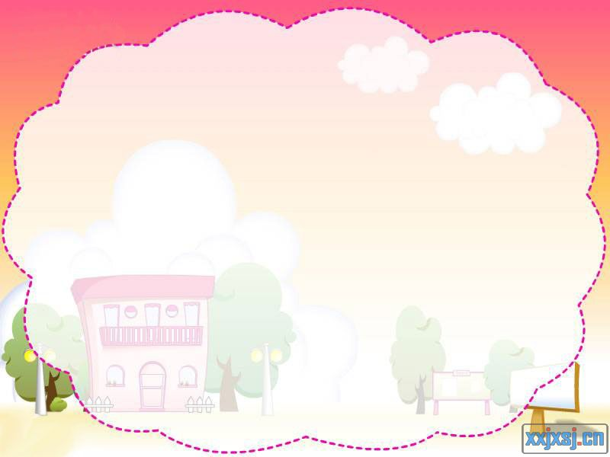

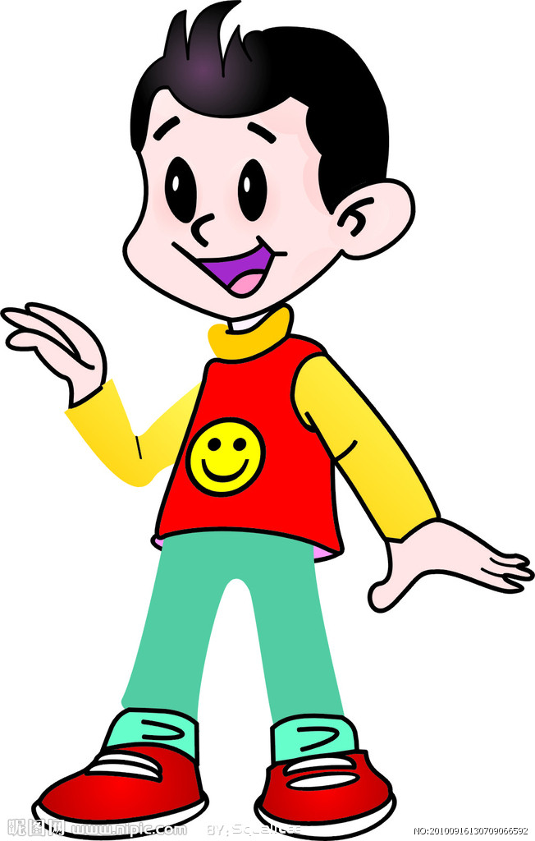
学习默读。
我读得更快了！
嘴不出声。
不用手指。

Slide 5

思考：
课文中出现了几个人物？
他们之间发生了什么事情？

Slide 6

有一棵树，很高很高，高得插入了云霄。人们都不知道这是一棵什么树，只有一位 常常坐在树下的白胡子爷爷知道。
（这是一棵通天树）

Slide 7
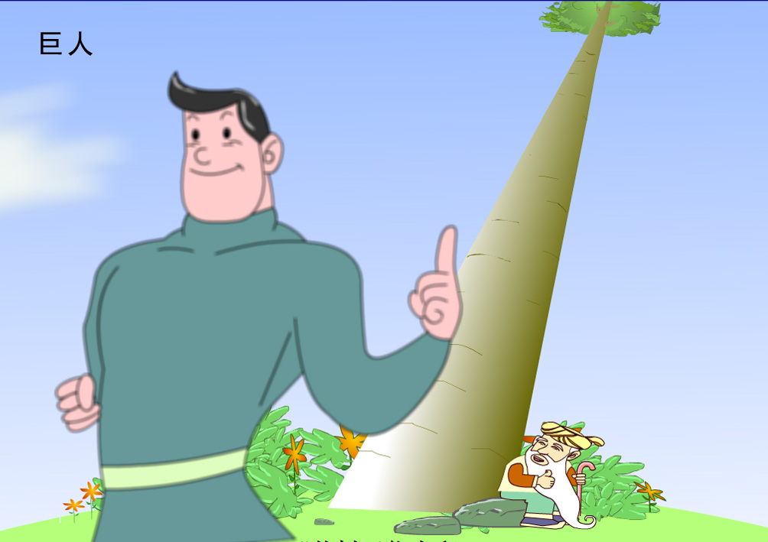
身材魁伟
身强力壮

Slide 8

“这是一棵通天树。”白胡子爷爷告诉一个身材魁伟的巨人，“从树干往上爬，一直往 上爬，就能爬到天上去。”

Slide 9
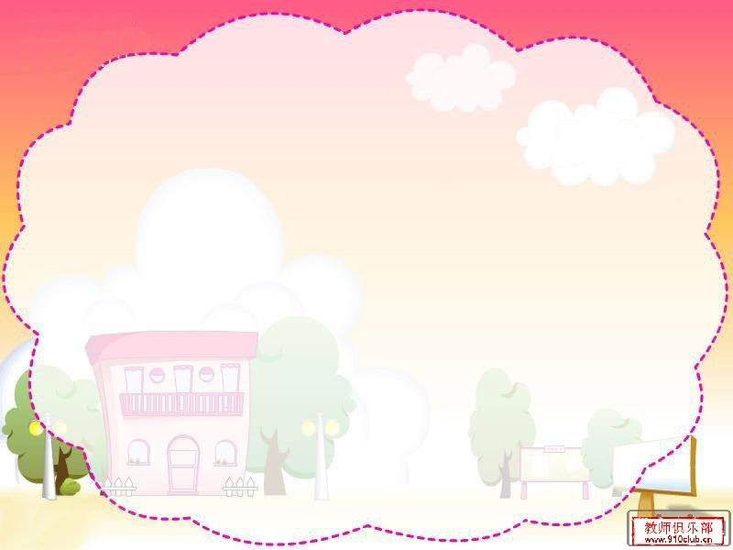
巨人说：“（
好高呦，要想爬上去是根本不可能的
）。”
蚂蚁说：“（
我能爬到天上去
）。”

Slide 10

找一找，读一读
面对这棵“通天树”，蚂蚁和巨人怎么回答白胡子爷爷的呢？接着他们有怎样的行动呢？

Slide 11

想一想：
同样是爬通天树上天，你觉得蚂蚁和巨人相比，谁更容易上天呢？
（谁更有优势？）

Slide 12
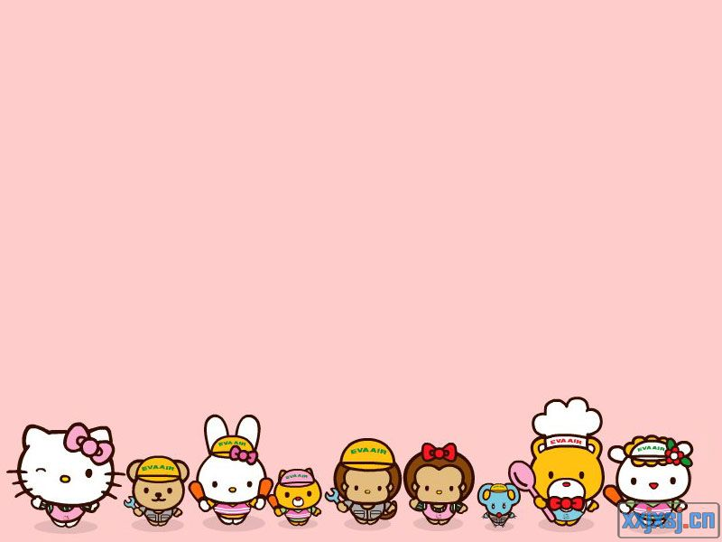
“好高哟，”巨人摇着头，“要想
爬上去是根本不可能的。”
“试一试吧!”白胡子爷爷给巨人
鼓劲，“你身强力壮，也许能爬上去。”
“不行，我爬不上去的。”
巨人连连后退，最后终于跑掉了。

Slide 13
“我能爬到天上去!”一个充满自信的声音传来。
“你在哪儿?”
“你往地上瞧，我是一只蚂蚁。”
白胡子爷爷往地上一瞧，他的脚边果然有一只很小很小的蚂蚁。老爷爷眼睛一亮，俯下身子问：“你能行吗？”
“我能行！”
小蚂蚁说着，就开始爬树。他边爬边对老爷爷说：“只要我一步一步不停的爬，就一定能爬到天上！”

Slide 14
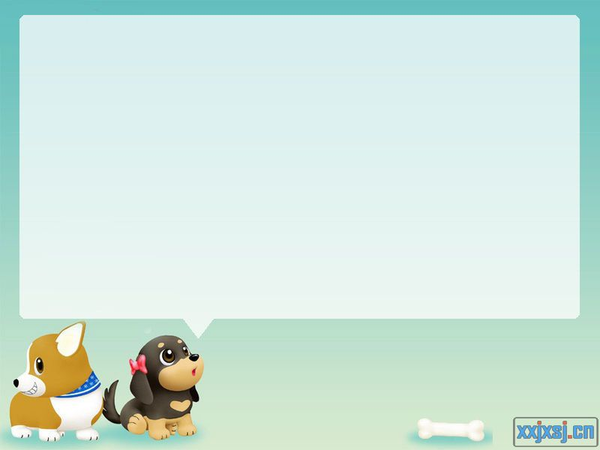
找一找：
1、巨人和白胡子老爷爷的对话
2、蚂蚁和白胡子老爷爷的对话

Slide 15
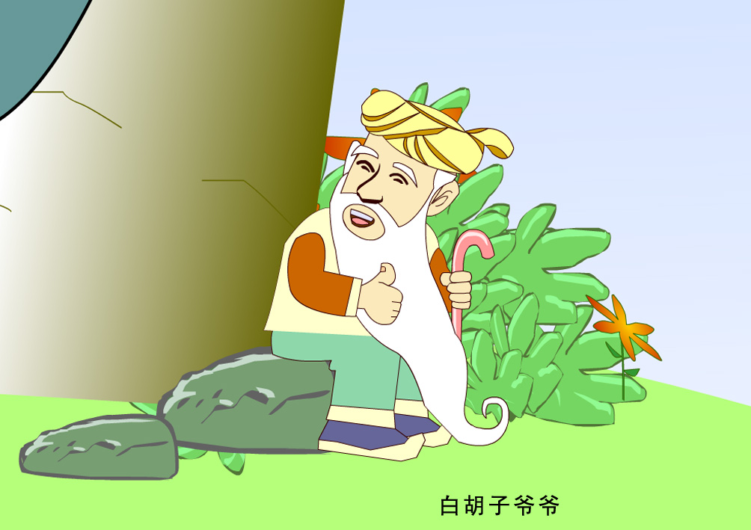
白胡子爷爷鼓励巨人：“试一试吧！你身强力壮，
也许能爬上去。”

Slide 16
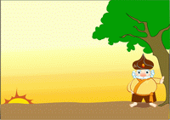
1、白胡子爷爷鼓励巨人：“试一试吧！你身强力壮，
也许能爬上去。”
2、 __________鼓励巨人：“试一试吧！
你身强力壮，也许能爬上去。”
3、 __________鼓励_______：“试一试吧！
__________。”

Slide 17
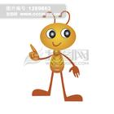

Slide 18
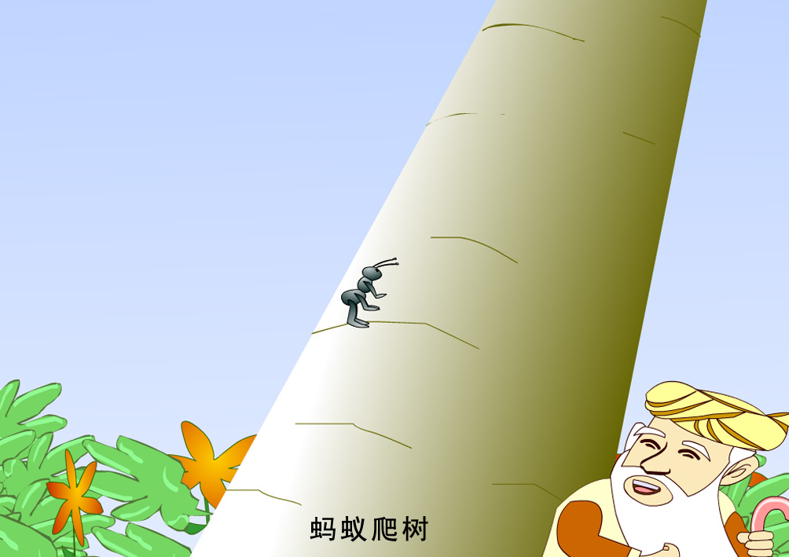

Slide 19
“我能爬上去！”一个充满自信的声音传来。
“我能行！”
“只要我一步一步不停地爬，
就一定能爬到天上！”

Slide 20
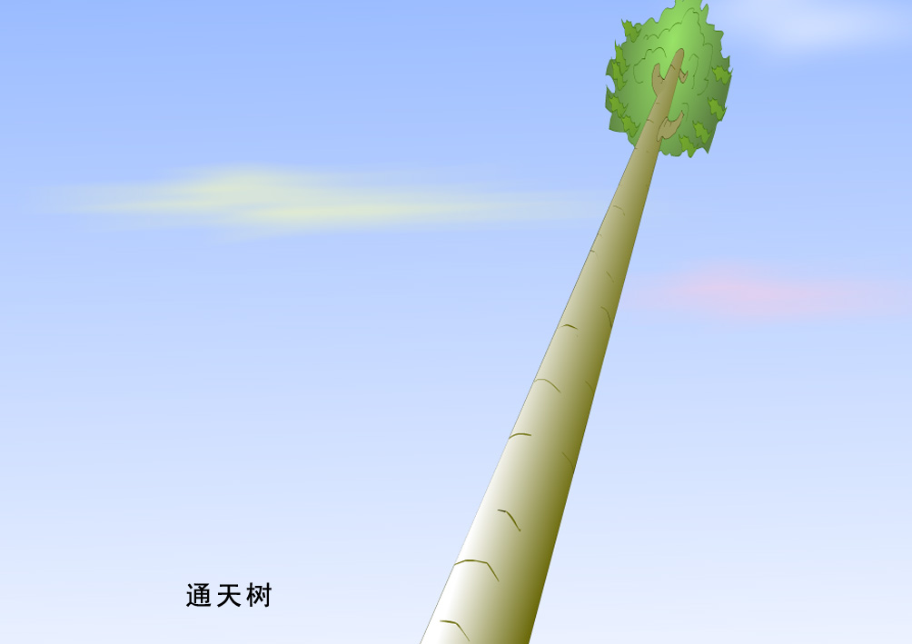
1、一步一步，小蚂蚁向上爬，他又累又饿，多想
停下来休息，可是他告诉自己，---------------。
2、倾盆大雨，从天而降，小蚂蚁还是没有停下来，
他一次又一次告诉自己——
3、寒风吹来了，吹得大树都有些摇撼起来，
可小蚂蚁还是没有停下来，他坚定地告诉自己——

Slide 21
收获
小蚂蚁它教会了我们在学习中、生活中，不管遇到了怎样的难题，只要我们对自己充满了信心，坚持不懈的努力下去，我们就一定能看见那雨后的阳光。

Slide 22
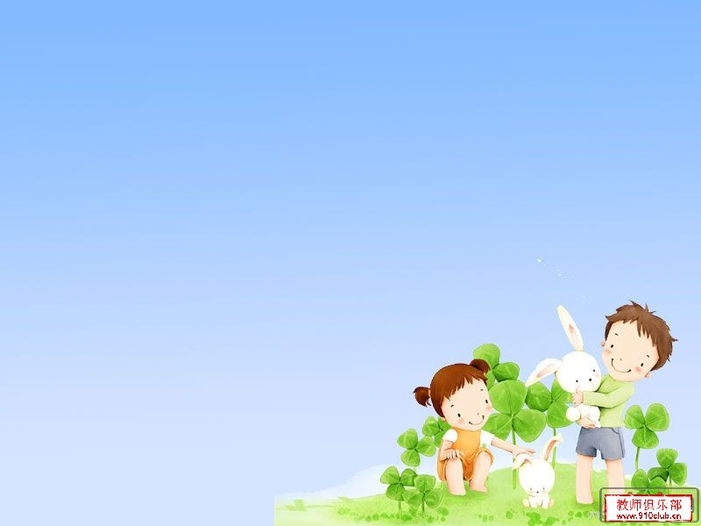
读一读，背一背。
宝剑锋从磨砺出，梅花香自苦寒来。
玉不琢，不成器。人不学，不知义。
为人子，方少时，亲师友，习礼仪。

Slide 23

作业
小蚂蚁爬呀爬，终于爬到了天上。这是，它会看到什么？想些什么？说些什么呢？

